Slide 1

Eksploatacija elektroenergetskih sistema (E4a)
Dnevni dijagrami opterećenja
Aktiv energetike

Slide 2
Dnevni dijagrami opterećenja
Dnevni dijagram opterećenja daje hronološku zavisnost snage potrošača od vremena.

Slide 3
Dnevni dijagrami opterećenja
Oblik ovog dijagrama zavisi od:
prirode potrošačkog područja,
udjela pojedinih potrošača u određenom potrošačkom području,
sezone (ljeto,zima) i
ostalih faktora.

Slide 4
Dnevni dijagrami opterećenja
Formira se prema trenutnim, ili prema usrednjenim snagama na intervalima od 15 min, 30min ili 60min.
Za potrebe eksploatacije najčešće se prikazuju za opterećenja sistema na pragu elektrane, ili za neto potrošnju.

Slide 5
Dnevni dijagrami opterećenja
Karakterišu ga tri osnovna pokazatelja:
maksimalno dnevno opterećenje ( )
minimalno dnevno opterećenje i ( )
ukupna potrošnja energije koja je data površinom ispod dnevnog dijagrama opterećenja ( )

Slide 6
Dnevni dijagrami opterećenja
Iz tri osnovna pokazatelja definišu se drugi izvedeni karakteristični pokazatelji i to:
faktor dnevnog opterećenja:
srednje dnevno opterećenje:
vrijeme iskorišćenja maks. snage:

Slide 7
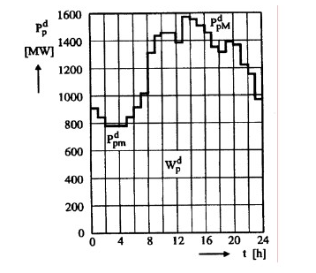
Dnevni dijagrami opterećenja
Opšti oblik dnevnog dijagrama opterećenja nekog konzuma

Slide 8
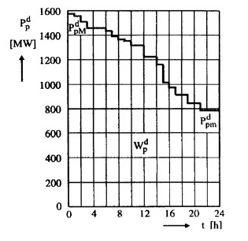
Dnevni dijagrami opterećenja
Preuređena kriva trajanja opterećenja

Slide 9
Podjela dnevnog dijagrama opterećenja

Slide 10
Dnevni dijagrami opterećenja
Može se podijeliti na dva načina:
po trajanju opterećenja (na periode niskih i periode visokih opterećenja)
po tipu opterećenja ( konstantno (ili bazno) opterećenje i na varijabilno (ili vršno) opterećenje)

Slide 11
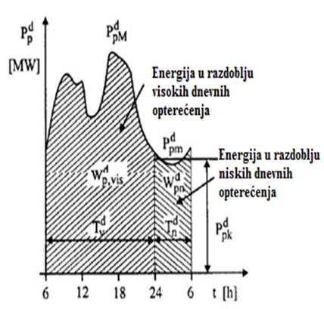
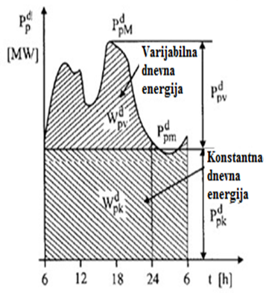
Podjela dnevnog dijagrama opterećenja
Po trajanju opterećenja
Po tipu opterećenja

Slide 12
Dnevni dijagrami opterećenja
Razlikuju se za radne i neradne dane, odnosno nedjelje i praznike, kako po veličini ukupne energije, tako i po maksimalnom opterećenju i vremenu trajanja varijabilnog opterećenja.
Sve ove veličine veće su u radnim danima.

Slide 13
Predavanje na ovu temu možete naći na:
https://youtu.be/k66SQ1jILUE

